Slide 1

长江汽车电子MES系统方案
TPMS管理看板
Dec, 2021

Slide 2
TPMS 管理看板汇总(2021-12-11)
分类 |  | TPMS 管理看板 (MP 32个) | TPMS 管理看板 (MAG 19个)
KPI | 设备 | TPMS设备维修管理看板(MP-KD-02) | TPMS设备维修看板(MAG-KD-02)
ASS | 设备 | TPMS设备维修记录查询(MP-AD-08) | TPMS设备维修记录查询(MAG-AD-08)
SCC | 设备 | TPMS设备当前状态看板(MP-SD-01) | TPMS设备状态看板(MAG-SD-01)
SCC | 设备 | TPMS设备历史状态看板(MP-SD-02) | TPMS线体设备历史状态看板(MAG-SD-02)
SCC | 设备 | TPMS线体看板(MP-SD-03) | TPMS线体看板(MAG-SD-03)
SCC | 设备 | TPMS设备看板(MP-SD-04) | TPMS设备看板(MAG-SD-04)
SCC | 设备 | TPMS设备列表(MP-SD-05) | TPMS设备列表(MAG-SD-05)
ASS | 设备 | TPMS设备报警统计查询(MP-AD-01) | TPMS设备报警管理看板(MAG-AD-01)
ASS | 设备 | TPMS设备报警分析查询(MP-AD-05) | TPMS通用设备报警看板(MAG-AD-05)
ASS | 设备 |  | TPMS设备报警汇总看板(MAG-AD-20)
ASS | 设备 | TPMS超音波生产参数记录查询(MP-AD-09)
ASS | 设备 | TPMS锡炉生产参数记录查询(MP-AD-10)
ASS | 设备 | TPMS PLC设备状态比对看板(MP-AD-06) | TPMS PLC设备状态比对(MAG-AD-06)
ASS | 设备 | TPMS PLC资源表核对工具(MP-AD-07) | TPMS PLC资源表核对工具(MAG-AD-07)
P/L | 设备 | TPMS锡炉工况看板(MP-PD-01)
P/L | 设备 | TPMS超音波工况看板(MP-PD-02)
P/L | 设备 | TPMS超音波工况看板(MP-PD-12)
P/L | 设备 | TPMS插件机工况看板(MP-PD-03)
P/L | 设备 | TPMS设备报警监控看板(MP-PD-04) | TPMS设备报警看板(MAG-PD-04)
P/L | 设备 | TPMS超音波工况看板(MP-PD-06)
ASS | 系统 | TPMS服务器性能监控看板(MP-AT-01)
KPI | 效率 | TPMS设备综合效率(OEE)看板(MP-KE-01) | TPMS KPI OEE看板(MAG-KD-01)
ASS | 效率 | TPMS线体OEE对比分析看板(MP-AE-02) | TPMS线体OEE对比分析(MAG-AD-02)
ASS | 效率 | TPMS设备OEE数据查询看板(MP-AE-03) | TPMS设备OEE数据查询(MAG-AD-03)
ASS | 效率 | TPMS设备稼动时间查询(MP-AE-04)
KPI | 备品 | TPMS备品管理看板(周报)(MP-KS-01) | TPMS备品管理看板(耗材/配件)(MAG-KS-01)
KPI | 备品 | TPMS备品管理看板(月报)(MP-KS-02)
ASS | 备品 | TPMS备品库存历史查询(周报)(MP-AS-03)
ASS | 备品 | TPMS备品库存历史查询(月报)(MP-AS-04)
ASS | 备品 | TPMS备品进出库查询(MP-AS-01) | TPMS备品进出库查询(MAG-AS-01)
ASS | 备品 | TPMS备品安全库存查询(MP-AS-02) | TPMS备品安全库存查询(MAG-AS-02)
KPI | 治具 | TPMS治具管理看板(周报)(MP-KF-01)
KPI | 治具 | TPMS治具管理看板(月报)(MP-KF-02)
ASS | 治具 | TPMS治具进出库查询(MP-AF-01)
看板分组:
KPI – 指标类
P/L – 产线作业类
SCC – 监控类
ASS – 查询类
编码规则:
<厂区>-<分组><功能>-<序号>
厂区 = MP(电源厂) | MAG(变压器厂)
分组 = K(KPI) | (P)P/L | (S)SCC | (A)ASS
功能 = D(设备) | S(备品) | T(系统) | E(OEE) I F(治具)
序号 = 01 ~ 99

Slide 3
TPMS 管理看板调用关系
TPMS设备综合效率(OEE)看板(MP-KE-01)
TPMS PLC设备状态比对看板(MP-AD-06)
TPMS PLC资源表核对工具(MP-AD-07)
TPMS设备OEE数据查询看板(MP-AE-03)
TPMS线体OEE对比分析看板(MP-AE-02)
TPMS设备稼动时间查询(MP-AE-04)
TPMS设备报警分析查询(MP-AD-05)
TPMS设备报警统计查询(MP-AD-01)
TPMS设备历史状态看板(MP-SD-02)
TPMS线体看板(MP-SD-03)
TPMS设备当前状态看板(MP-SD-01)
TPMS设备看板(MP-SD-04)
TPMS设备列表(MP-SD-05)
TPMS设备维修管理看板(MP-KD-02)
TPMS设备维修记录查询(MP-AD-08)
TPMS治具管理看板(周报)(MP-KF-01)
TPMS治具进出库查询(MP-AF-01)
TPMS备品库存历史查询(周报)(MP-AS-03)
TPMS治具管理看板(月报)(MP-KF-02)
TPMS备品管理看板(周报)(MP-KS-01)
TPMS设备报警监控看板(MP-PD-04)
TPMS备品进出库查询(MP-AS-01)
TPMS备品安全库存查询(MP-AS-02)
TPMS超音波工况看板(MP-PD-02)
TPMS超音波生产参数记录查询(MP-AD-09)
TPMS备品管理看板(月报)(MP-KS-02)
TPMS备品库存历史查询(月报)(MP-AS-04)
TPMS锡炉工况看板(MP-PD-01)
TPMS锡炉生产参数记录查询(MP-AD-10)

Slide 4
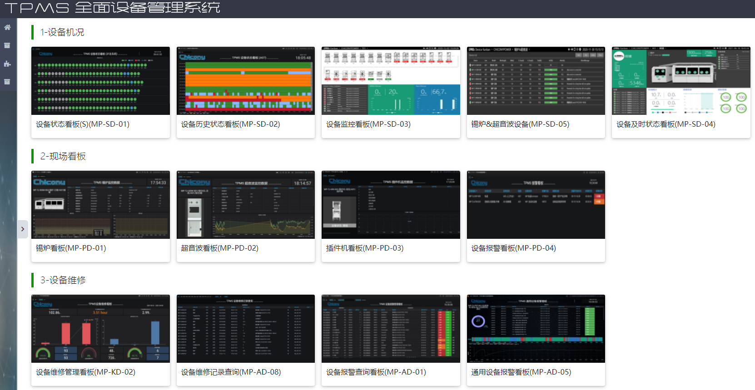
TPMS 管理看板 (MP)

Slide 5
1-设备机况

Slide 6
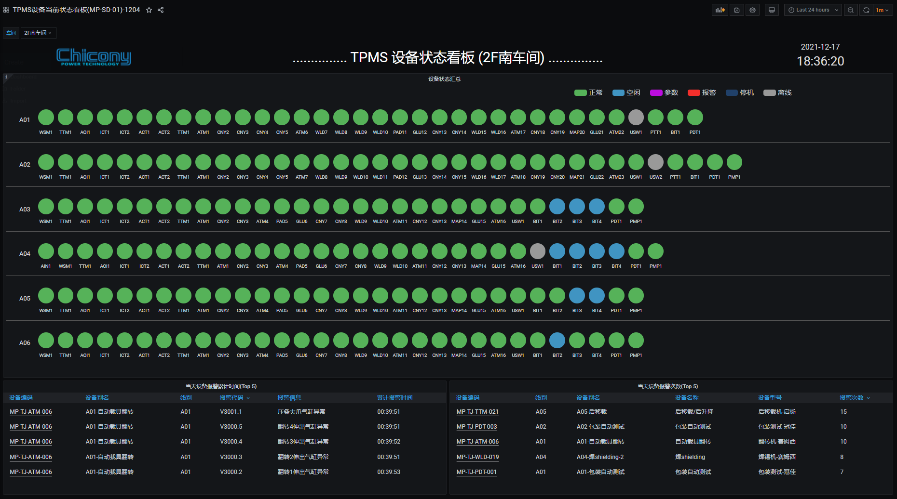
SCC: TPMS设备状态看板(MP-SD-01)

Slide 7
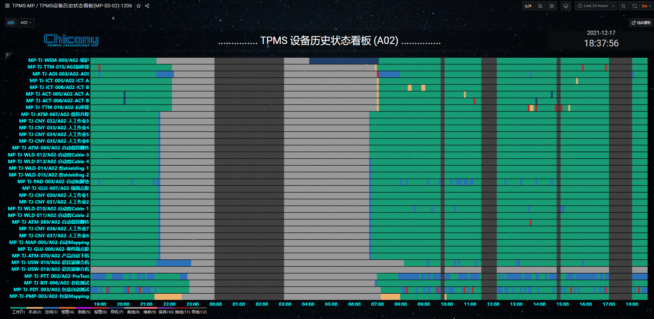
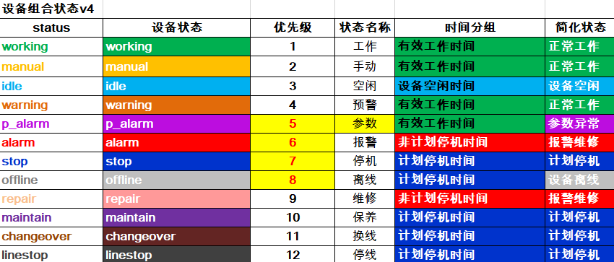
SCC: TPMS线体设备历史状态看板(MP-SD-02)-1206

Slide 8
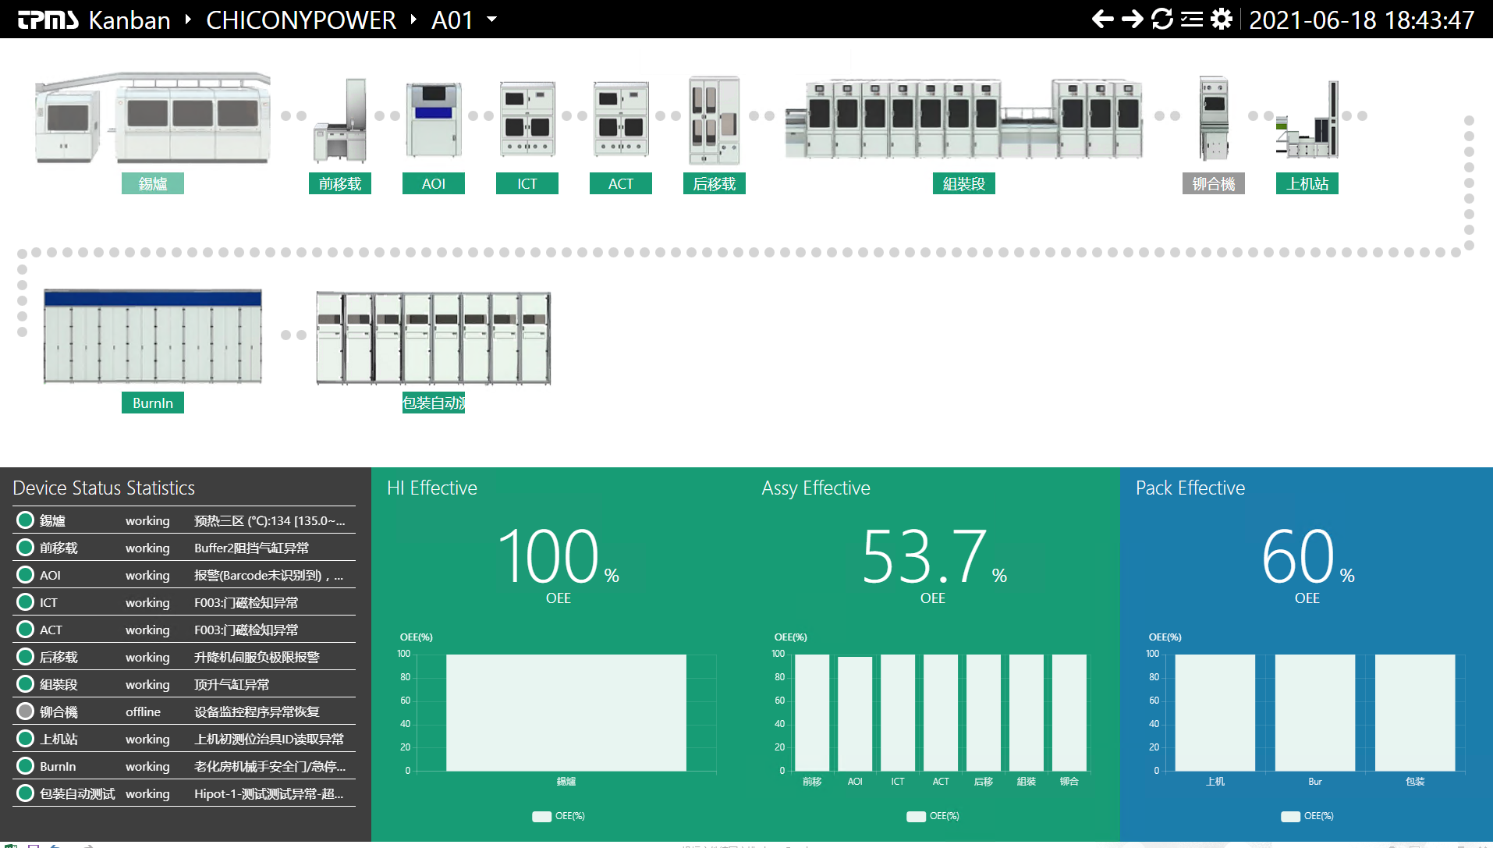
SCC: TPMS线体看板(MP-SD-03)

Slide 9
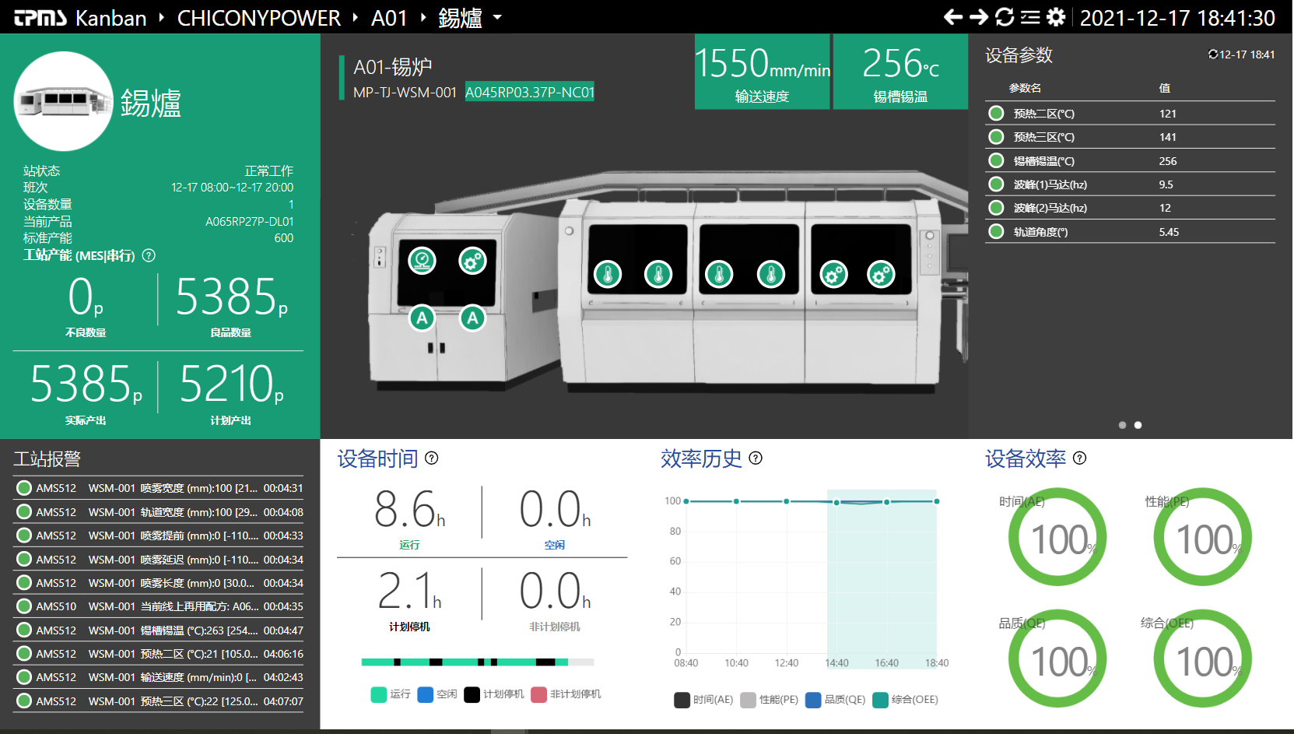
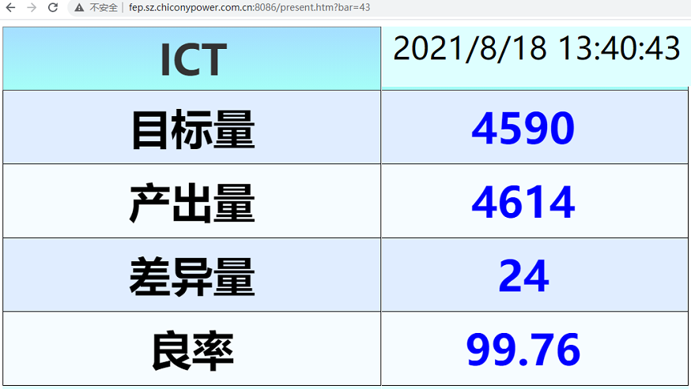
SCC: TPMS 设备看板(MP-SD-04)

Slide 10
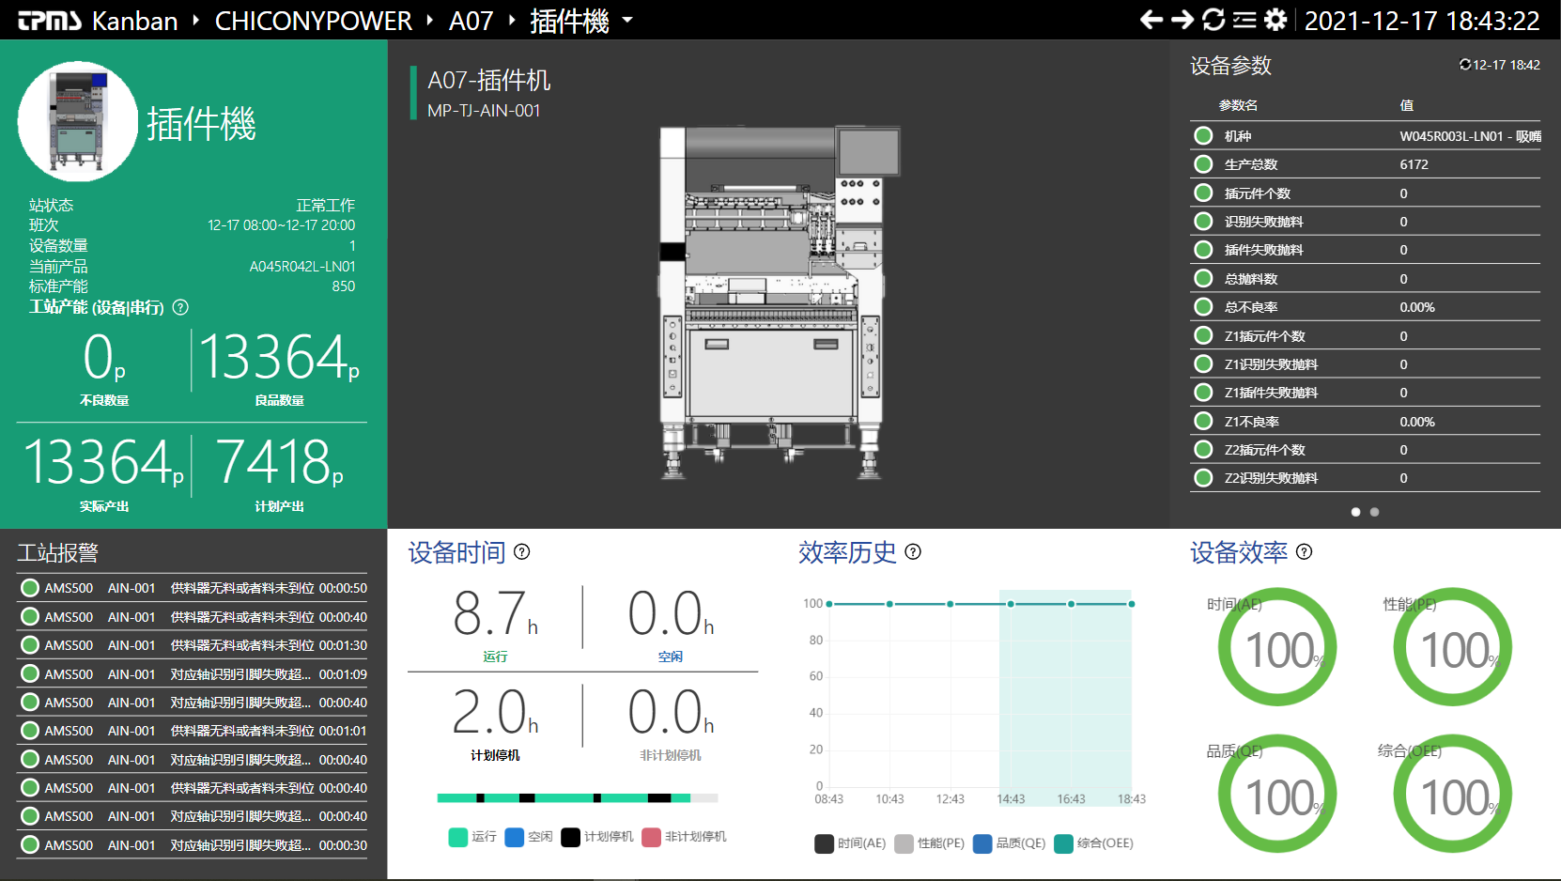
SCC: TPMS 设备看板(MP-SD-04)

Slide 11
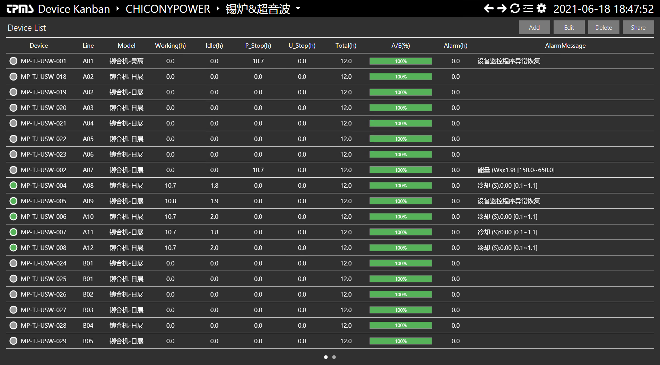
SCC: TPMS 设备列表(MP-SD-05)

Slide 12
2-现场看板

Slide 13
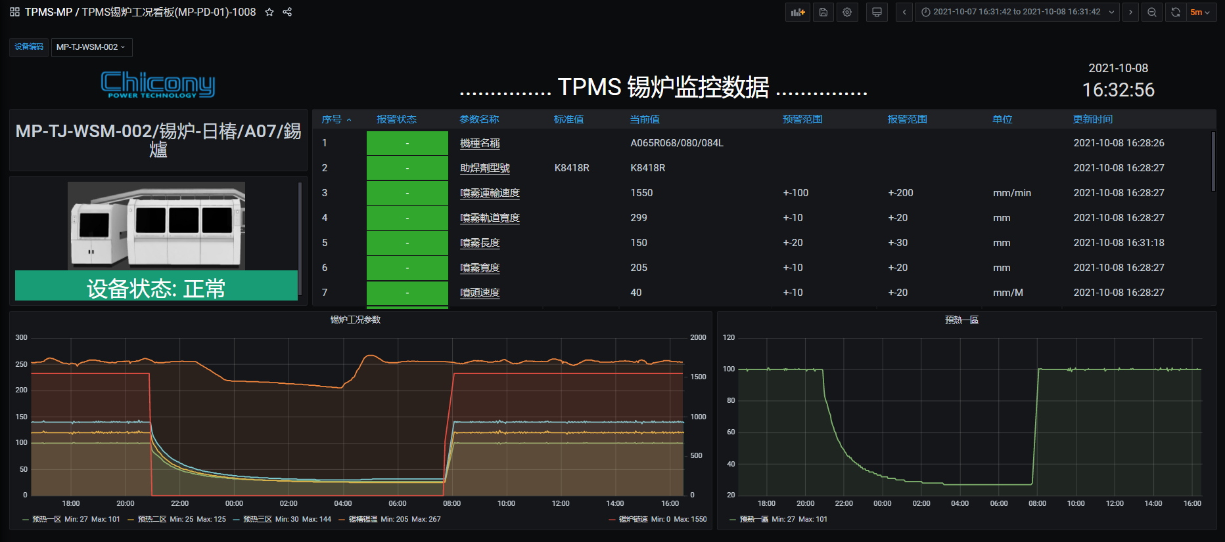
P/L: TPMS锡炉监控数据(MP-PD-01)-1008

Slide 14
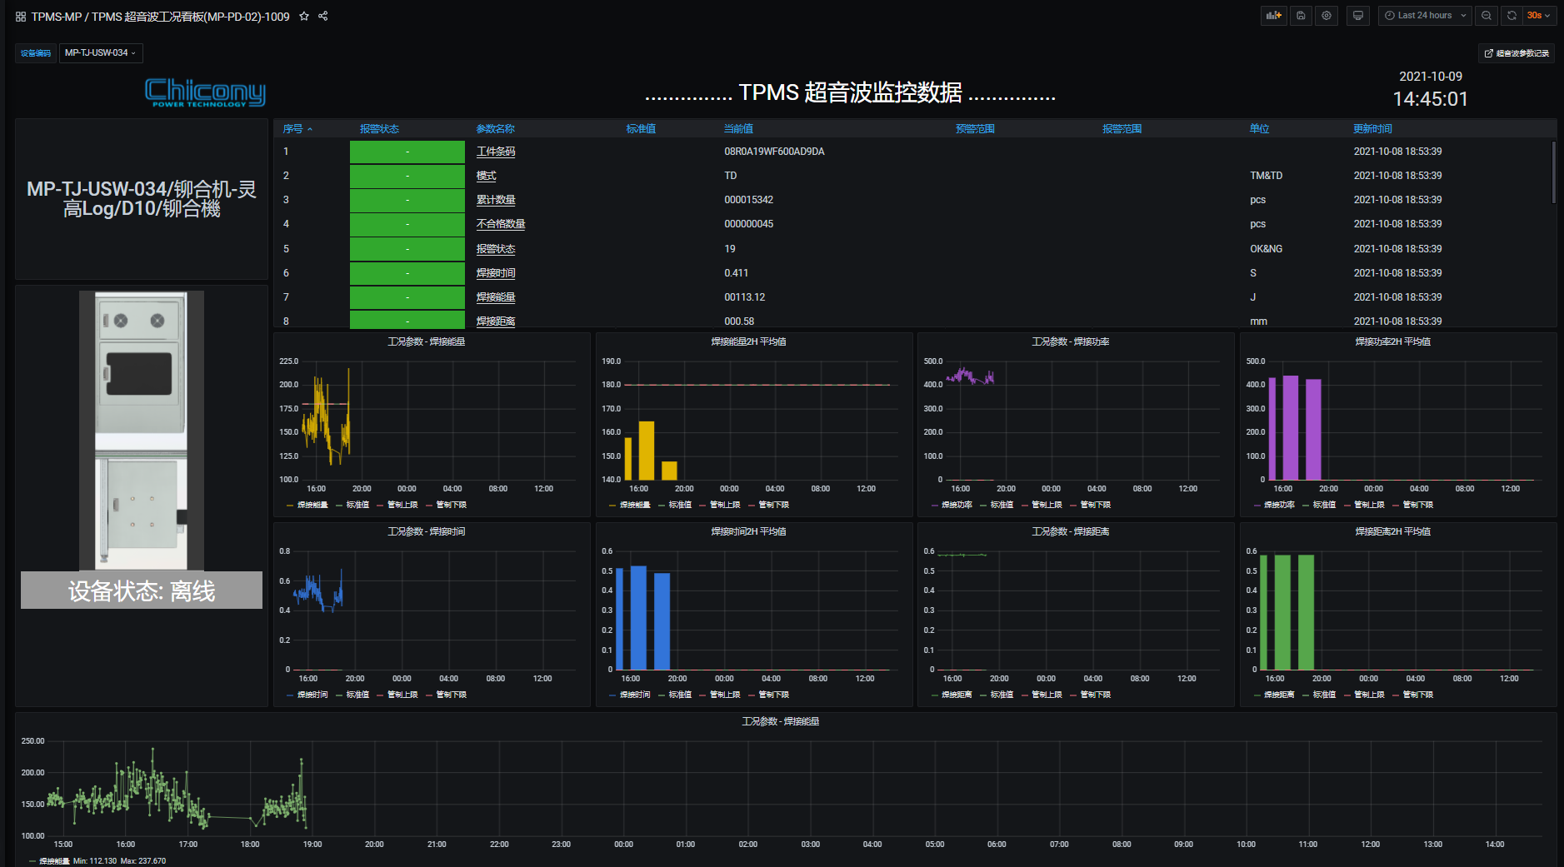
P/L: TPMS超音波监控数据(MP-PD-02) – 1009

Slide 15
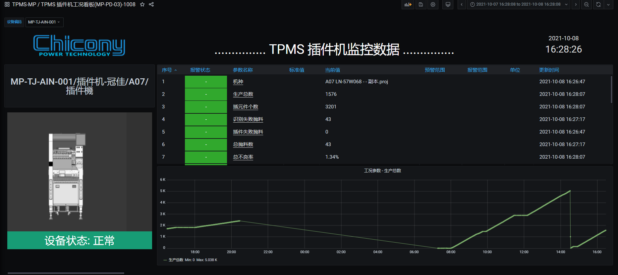
P/L: TPMS插件机监控数据(MP-PD-03)-1008

Slide 16
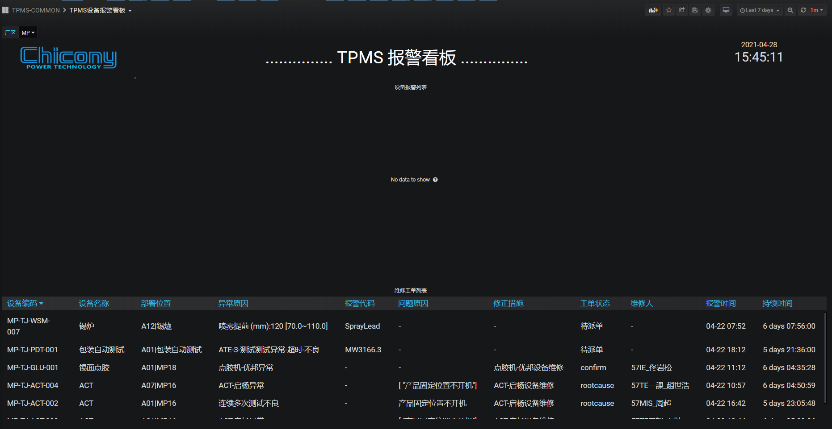
P/L:TPMS 设备报警监控看板 (MP-PD-04)

Slide 17
3-设备维修

Slide 18
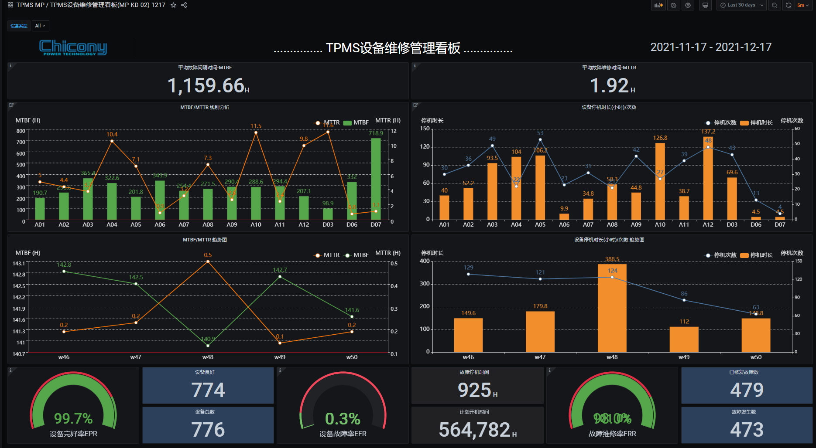
TPMS设备维修管理看板(MP-KD-02)-1217

Slide 19
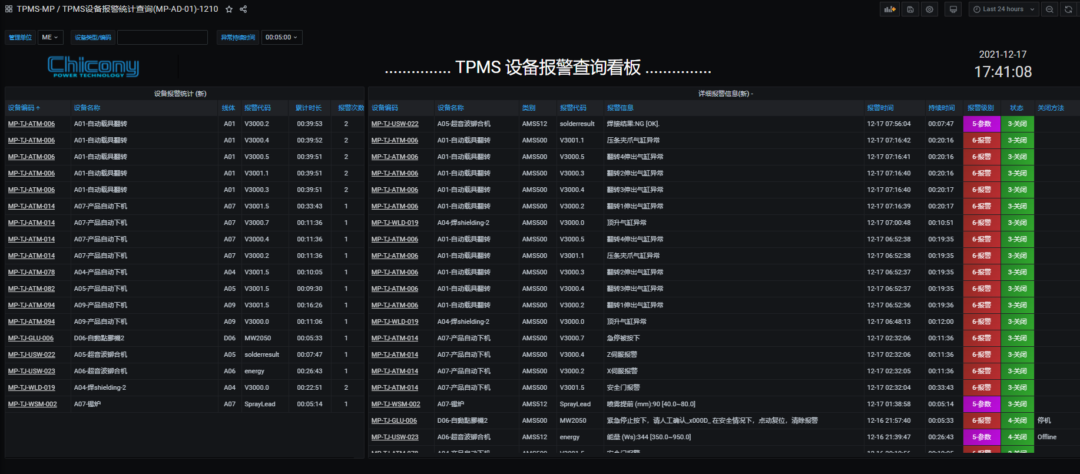
ASS: TPMS设备报警管理看板(MP-AD-01)-1210

Slide 20
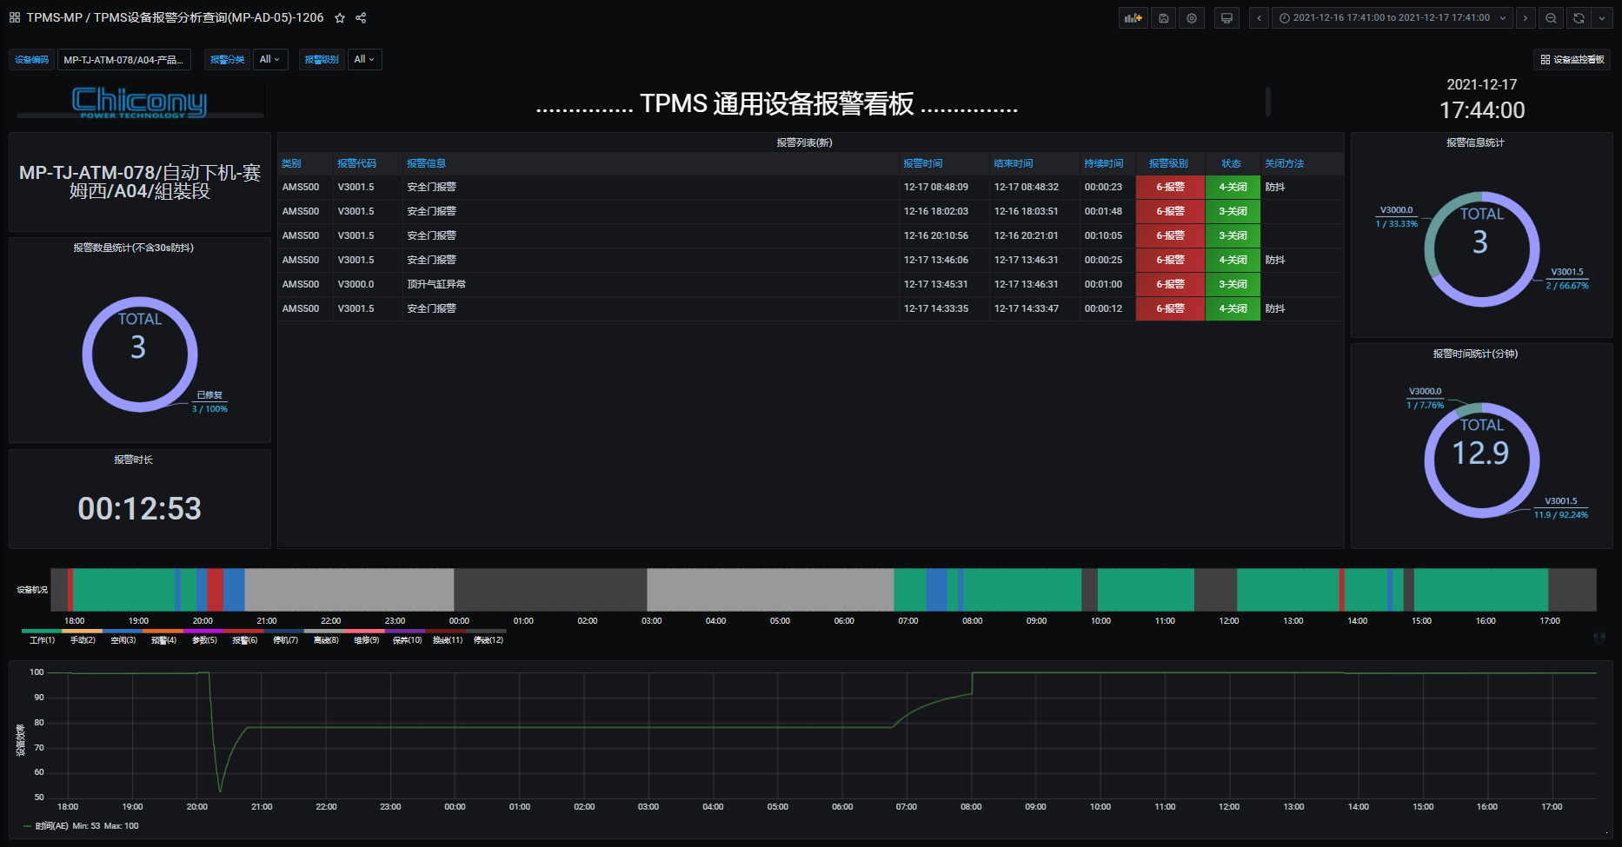
ASS: TPMS通用设备报警看板(MP-AD-05)-1206

Slide 21
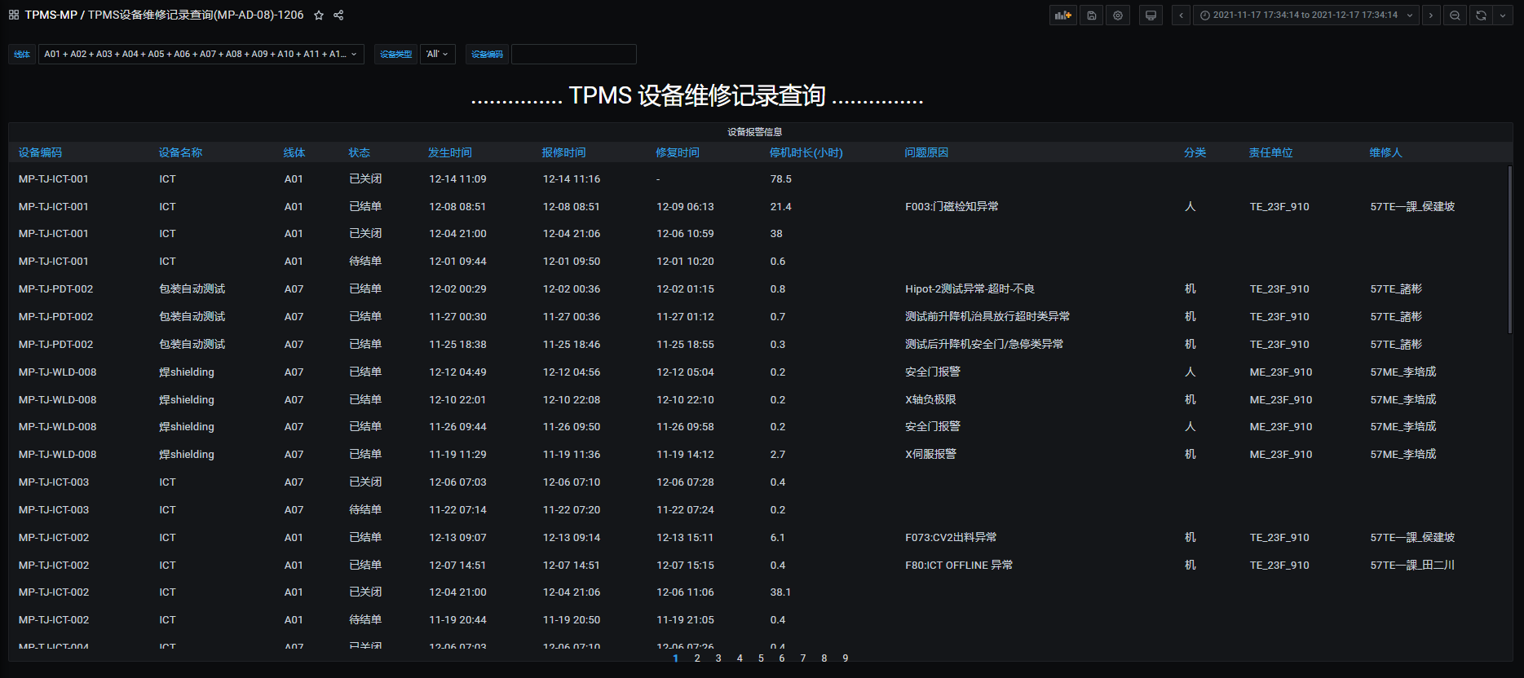
ASS: TPMS设备维修记录查询(MP-AD-08)-1206

Slide 22
4-综合效率

Slide 23
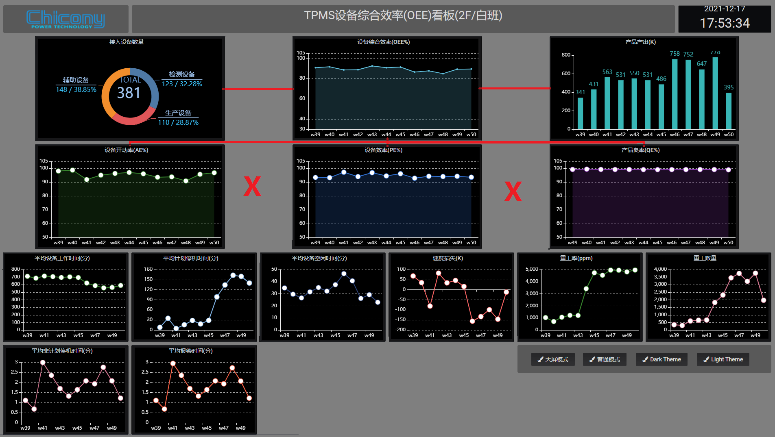
KPI: TPMS KPI OEE 看板(MP-KE-01)

Slide 24
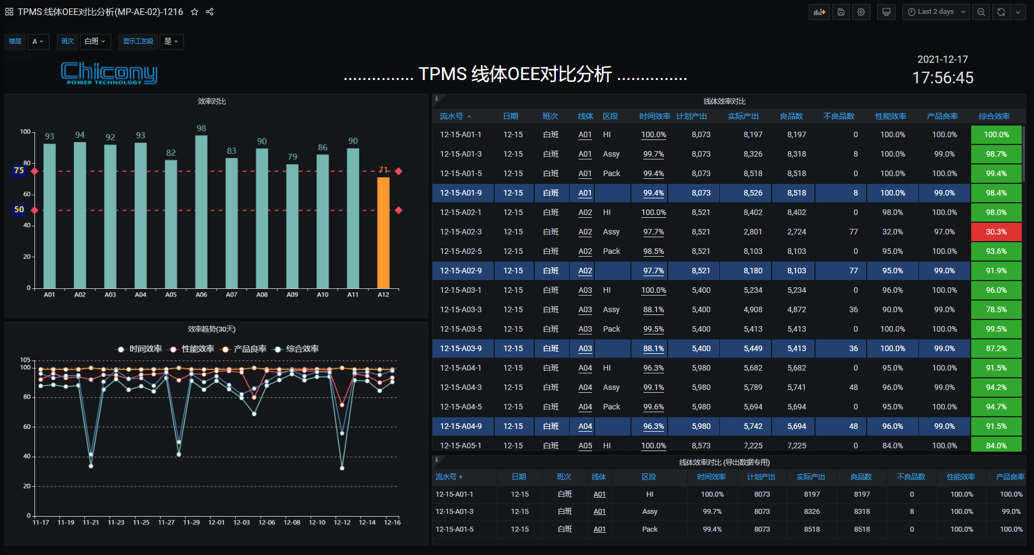
ASS: TPMS 线体OEE对比分析 (MP-AE-02)-1216

Slide 25
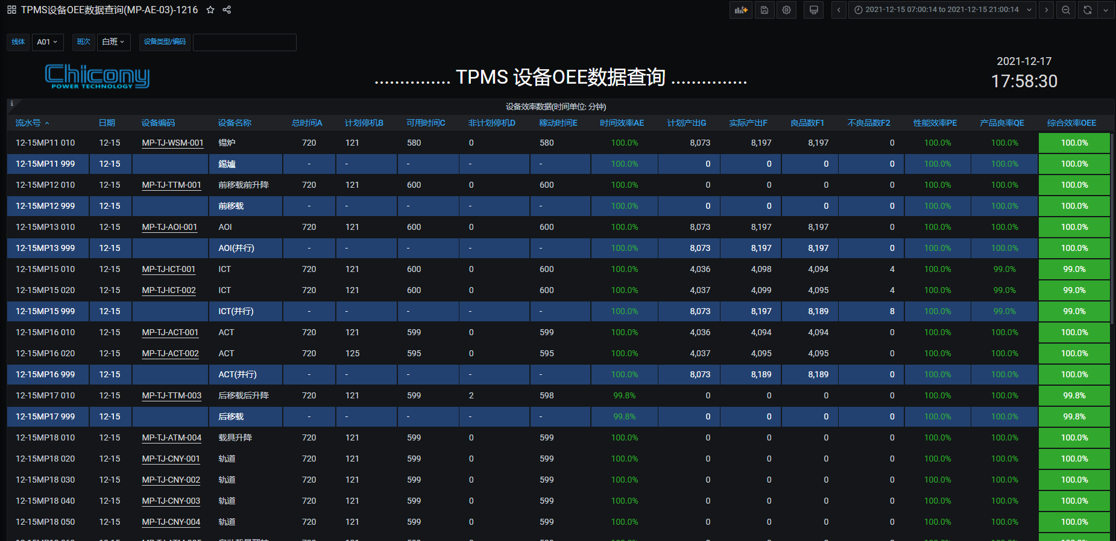
ASS: TPMS 设备OEE数据查询(MP-AE-03)-1216

Slide 26
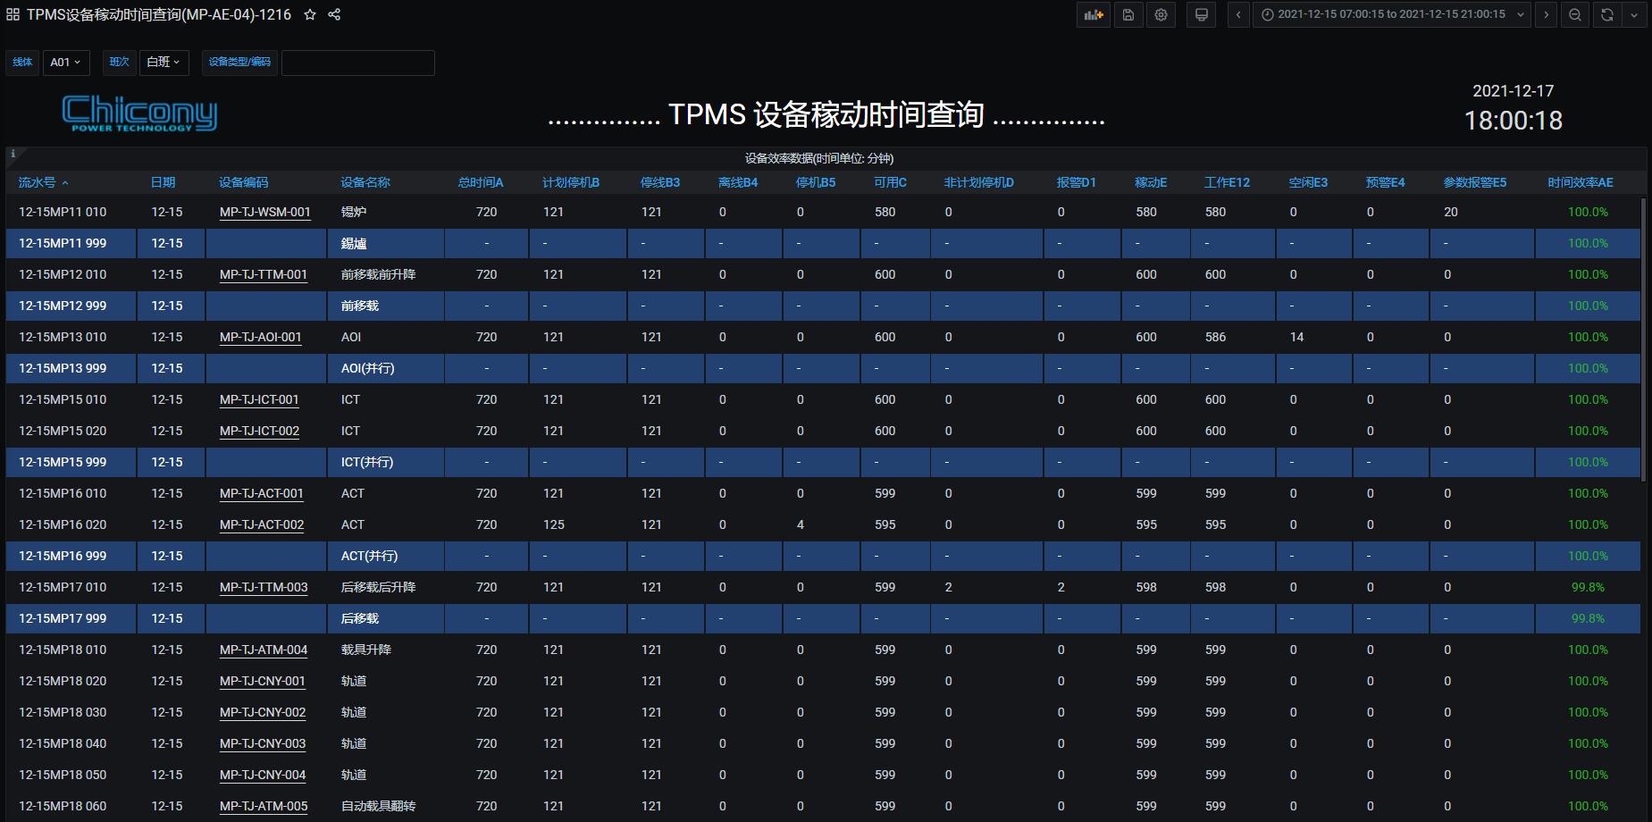
ASS: TPMS设备稼动时间查询(MP-AE-04)-1216

Slide 27
8-备品管理

Slide 28
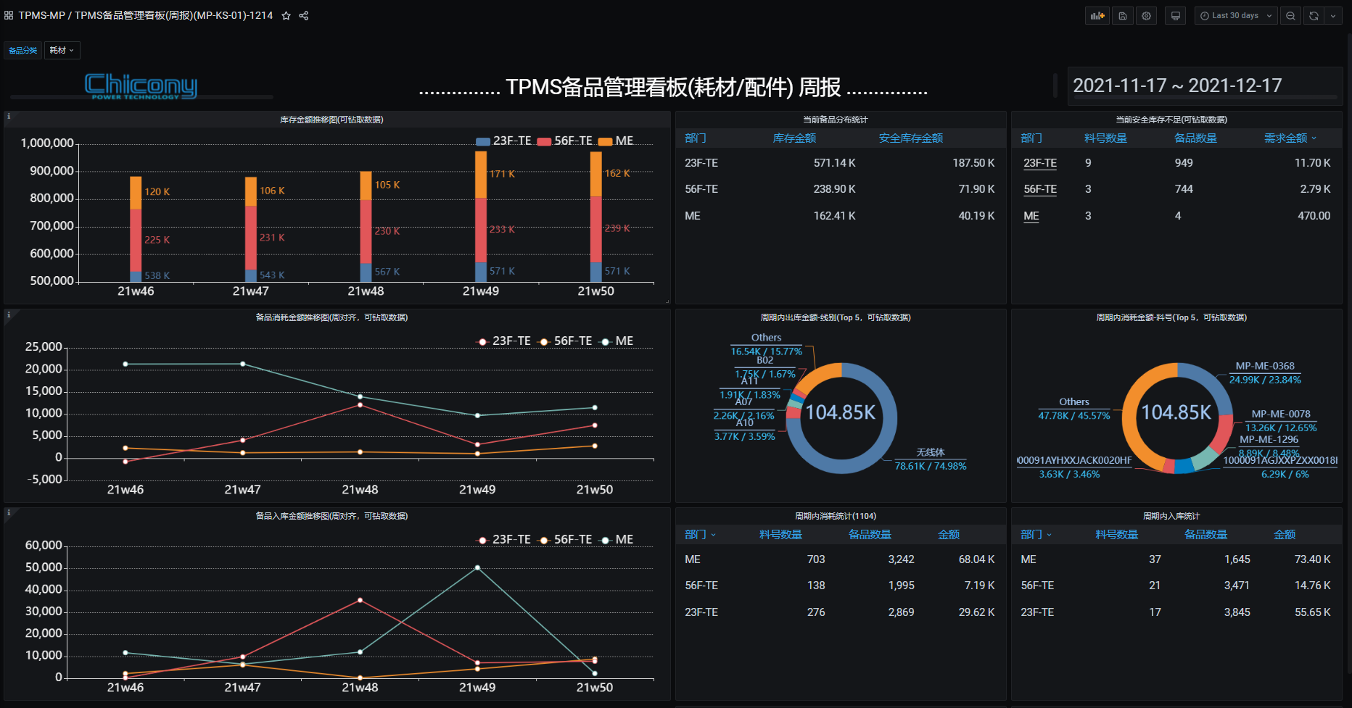
KPI: TPMS备品管理看板(周报)(MP-KS-01)-1214
Notes:
库存种类: spares.pn在库数量不为0的pn数量
库存数量: spares.pn在库数量总和
库存报警: spares.pn实际库存小于安全库存的pn数量
呆滞库存: spares.pn最后出库时间据当前时间超过设定天数
禁用料号: spares.pn中被禁用的pn总数
禁用备品: spares.pn中被禁用的pn的库存总和
闲置料号: spares.pn中库存数量/使用数量/借用数量/维修数量等都为0的pn总和
无库存料号: spares.pn中库存数量为0的pn总和
库存超期: spares.sn中入库时间(cdt)据当前时间超过spares.pn.expd
用量超限: spares.sn中已出库备品实际用量超过最大用量的sn数量
备品借用: spares.sn中已借出备品数量
借用超期: spares.sn中借用超期备品数量
待维修备品: spares.sn中待维修备品数量
备品维修: spares.sn中在维修备品数量
维修超期: spares.sn中维修时间超过1个月的备品数量
待报废备品: spares.sn中待报废备品数量
============
备品损耗: spares.pnlog 销毁、报废的备品数量、金额比例 (账户类型，货币单位)
备品入库: spares.pnlog 入库的备品(新采购)数量、金额比例(账户类型，货币单位)
备品发料: spares.pnlog 领用的备品数量，类别/领用部门统计
=================

Slide 29
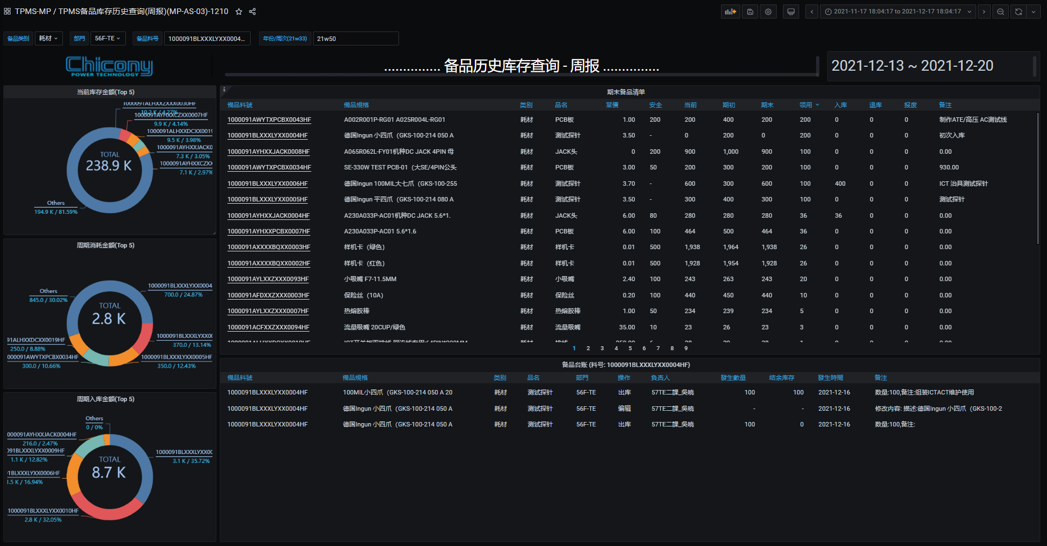
TPMS备品库存历史查询(周报)(MP-AS-03)-1210

Slide 30
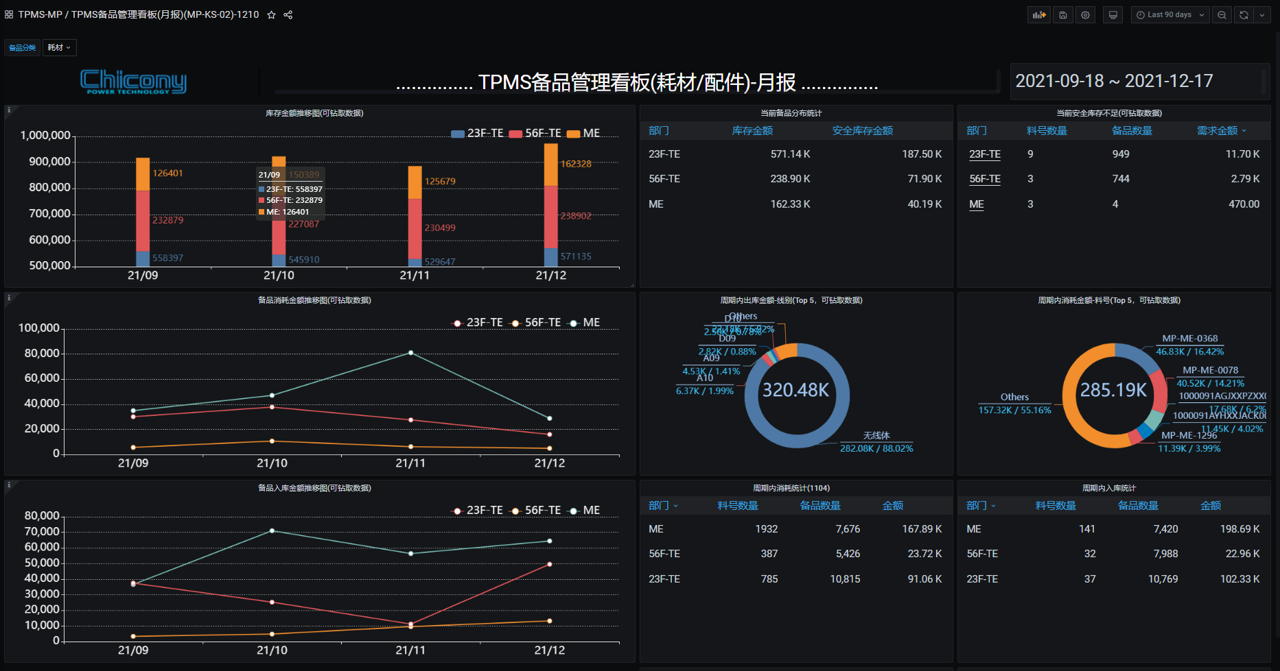
KPI: TPMS备品管理看板(月报)(MP-KS-02)-1210
Notes:
库存种类: spares.pn在库数量不为0的pn数量
库存数量: spares.pn在库数量总和
库存报警: spares.pn实际库存小于安全库存的pn数量
呆滞库存: spares.pn最后出库时间据当前时间超过设定天数
禁用料号: spares.pn中被禁用的pn总数
禁用备品: spares.pn中被禁用的pn的库存总和
闲置料号: spares.pn中库存数量/使用数量/借用数量/维修数量等都为0的pn总和
无库存料号: spares.pn中库存数量为0的pn总和
库存超期: spares.sn中入库时间(cdt)据当前时间超过spares.pn.expd
用量超限: spares.sn中已出库备品实际用量超过最大用量的sn数量
备品借用: spares.sn中已借出备品数量
借用超期: spares.sn中借用超期备品数量
待维修备品: spares.sn中待维修备品数量
备品维修: spares.sn中在维修备品数量
维修超期: spares.sn中维修时间超过1个月的备品数量
待报废备品: spares.sn中待报废备品数量
============
备品损耗: spares.pnlog 销毁、报废的备品数量、金额比例 (账户类型，货币单位)
备品入库: spares.pnlog 入库的备品(新采购)数量、金额比例(账户类型，货币单位)
备品发料: spares.pnlog 领用的备品数量，类别/领用部门统计
=================

Slide 31
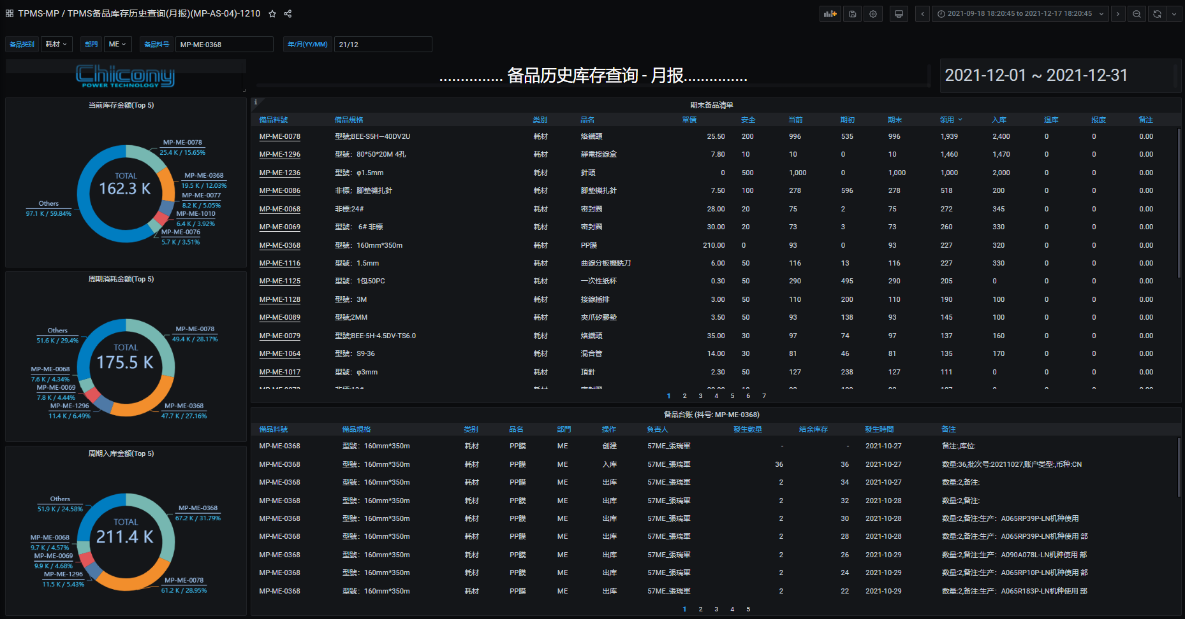
TPMS备品库存历史查询(月报)(MP-AS-04)-1210

Slide 32
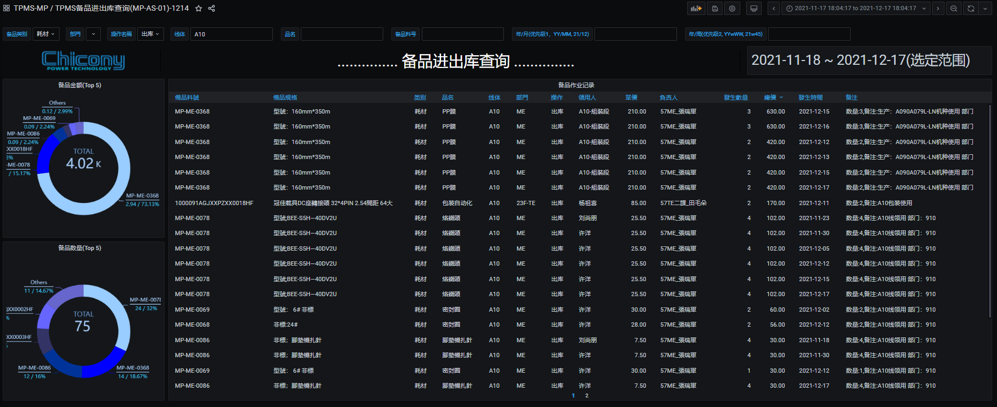
ASS: TPMS备品进出库查询(MP-AS-01)-1204

Slide 33
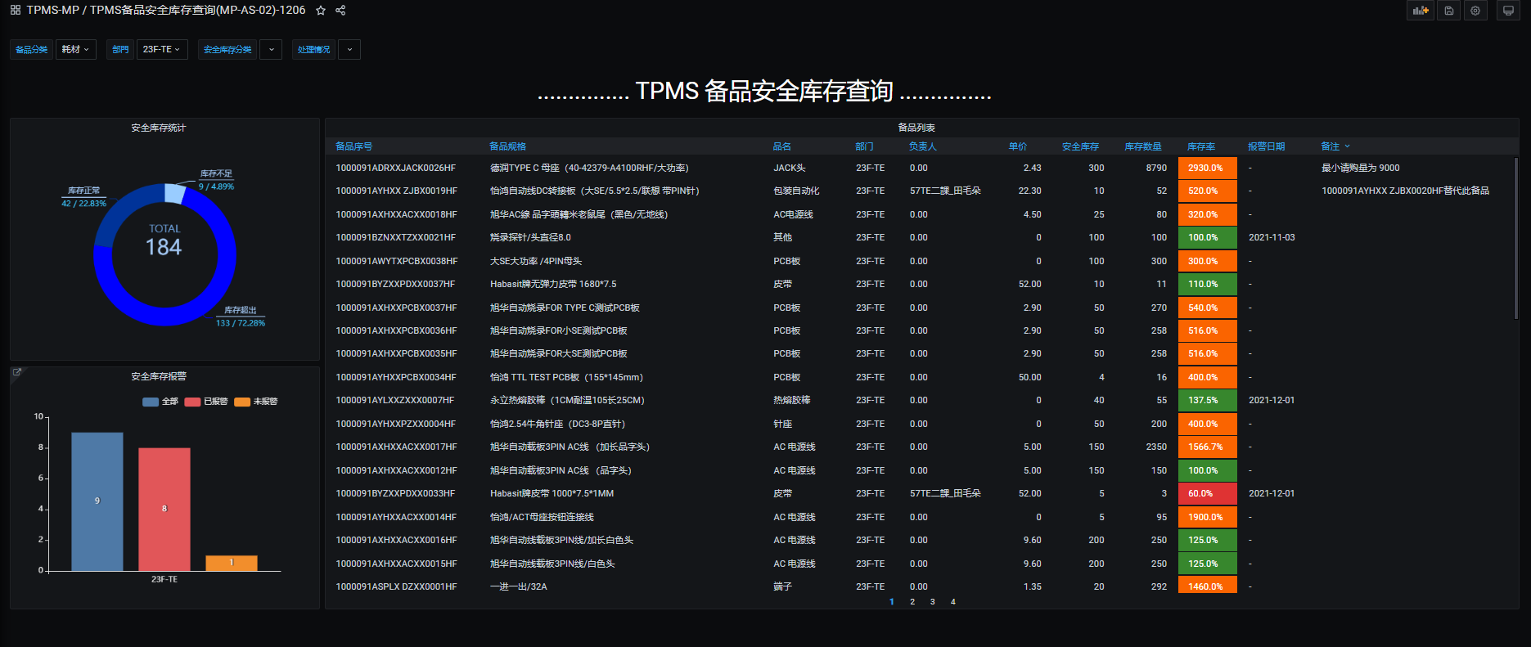
ASS: TPMS备品安全库存查询(MP-AS-02)-1206

Slide 34
8-治具管理

Slide 35
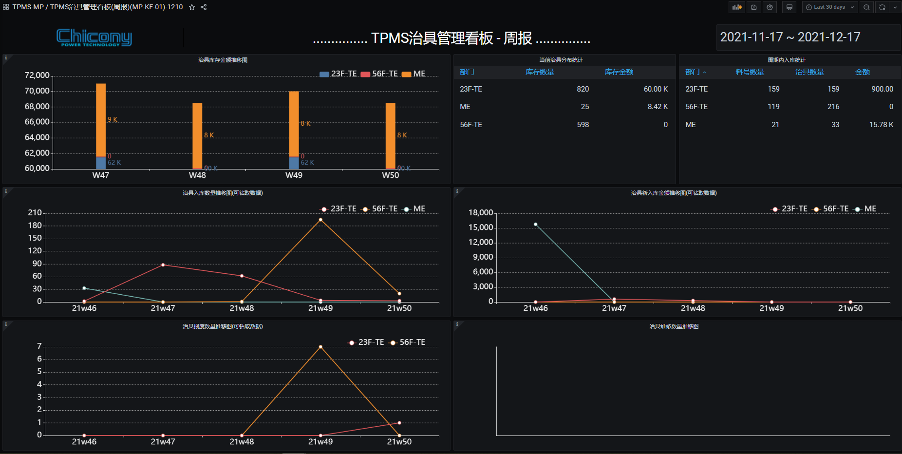
KPI: TPMS治具管理看板(周报)(MP-KF-01)-1210
Notes:
库存种类: spares.pn在库数量不为0的pn数量
库存数量: spares.pn在库数量总和
库存报警: spares.pn实际库存小于安全库存的pn数量
呆滞库存: spares.pn最后出库时间据当前时间超过设定天数
禁用料号: spares.pn中被禁用的pn总数
禁用备品: spares.pn中被禁用的pn的库存总和
闲置料号: spares.pn中库存数量/使用数量/借用数量/维修数量等都为0的pn总和
无库存料号: spares.pn中库存数量为0的pn总和
库存超期: spares.sn中入库时间(cdt)据当前时间超过spares.pn.expd
用量超限: spares.sn中已出库备品实际用量超过最大用量的sn数量
备品借用: spares.sn中已借出备品数量
借用超期: spares.sn中借用超期备品数量
待维修备品: spares.sn中待维修备品数量
备品维修: spares.sn中在维修备品数量
维修超期: spares.sn中维修时间超过1个月的备品数量
待报废备品: spares.sn中待报废备品数量
============
备品损耗: spares.pnlog 销毁、报废的备品数量、金额比例 (账户类型，货币单位)
备品入库: spares.pnlog 入库的备品(新采购)数量、金额比例(账户类型，货币单位)
备品发料: spares.pnlog 领用的备品数量，类别/领用部门统计
=================

Slide 36
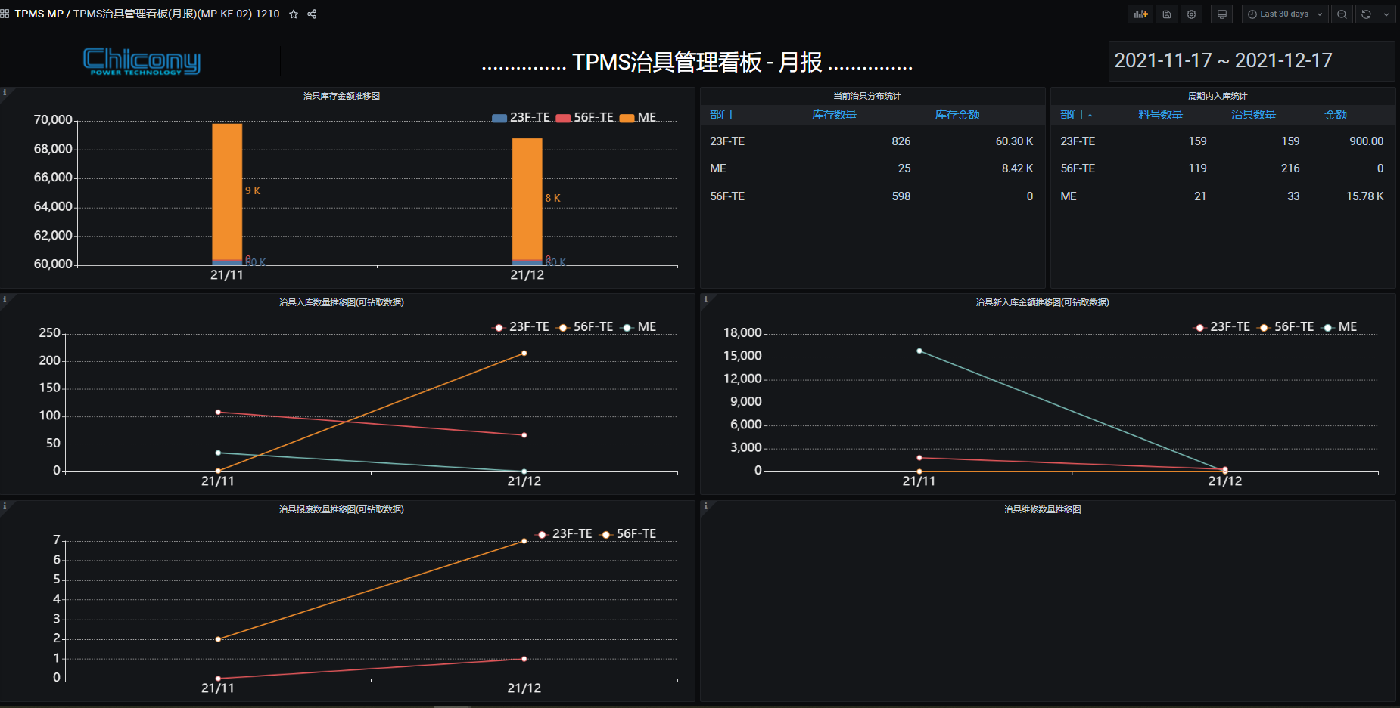
KPI: TPMS治具管理看板(月报)(MP-KF-02)-1210
Notes:
库存种类: spares.pn在库数量不为0的pn数量
库存数量: spares.pn在库数量总和
库存报警: spares.pn实际库存小于安全库存的pn数量
呆滞库存: spares.pn最后出库时间据当前时间超过设定天数
禁用料号: spares.pn中被禁用的pn总数
禁用备品: spares.pn中被禁用的pn的库存总和
闲置料号: spares.pn中库存数量/使用数量/借用数量/维修数量等都为0的pn总和
无库存料号: spares.pn中库存数量为0的pn总和
库存超期: spares.sn中入库时间(cdt)据当前时间超过spares.pn.expd
用量超限: spares.sn中已出库备品实际用量超过最大用量的sn数量
备品借用: spares.sn中已借出备品数量
借用超期: spares.sn中借用超期备品数量
待维修备品: spares.sn中待维修备品数量
备品维修: spares.sn中在维修备品数量
维修超期: spares.sn中维修时间超过1个月的备品数量
待报废备品: spares.sn中待报废备品数量
============
备品损耗: spares.pnlog 销毁、报废的备品数量、金额比例 (账户类型，货币单位)
备品入库: spares.pnlog 入库的备品(新采购)数量、金额比例(账户类型，货币单位)
备品发料: spares.pnlog 领用的备品数量，类别/领用部门统计
=================

Slide 37
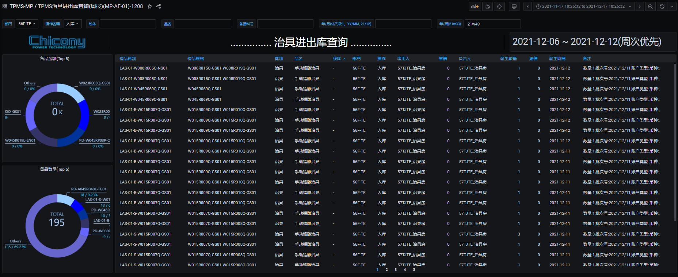
ASS: TPMS治具进出库查询(MP-AF-01)-1208

Slide 38
9-辅助工具

Slide 39
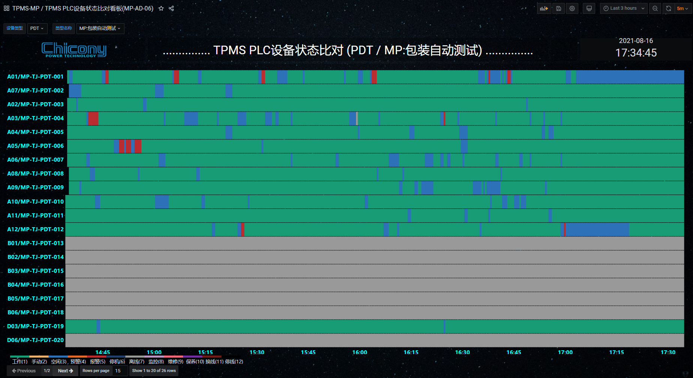
ASS: TPMS PLC设备状态比对(MP-AD-06

Slide 40
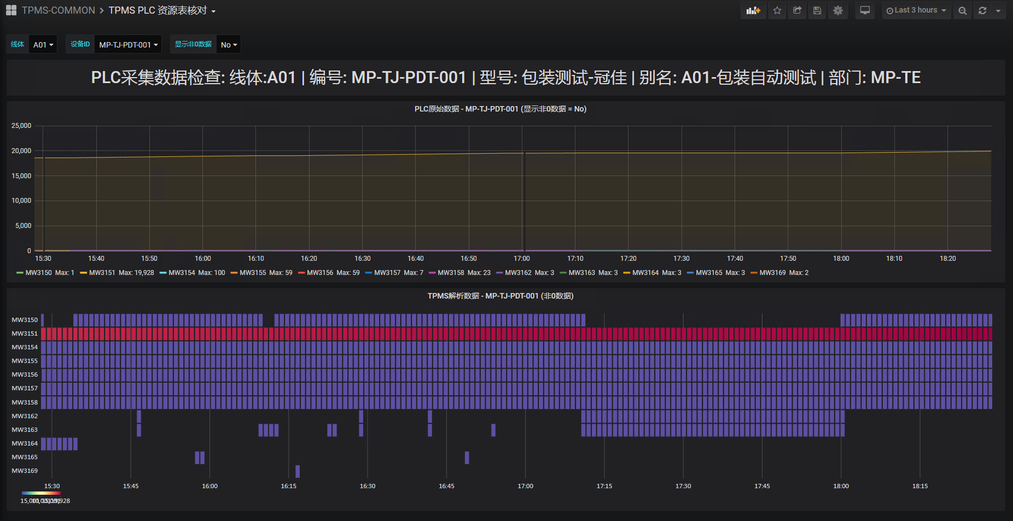
ASS: TPMS PLC资源表核对(MP-AD-07)

Slide 41
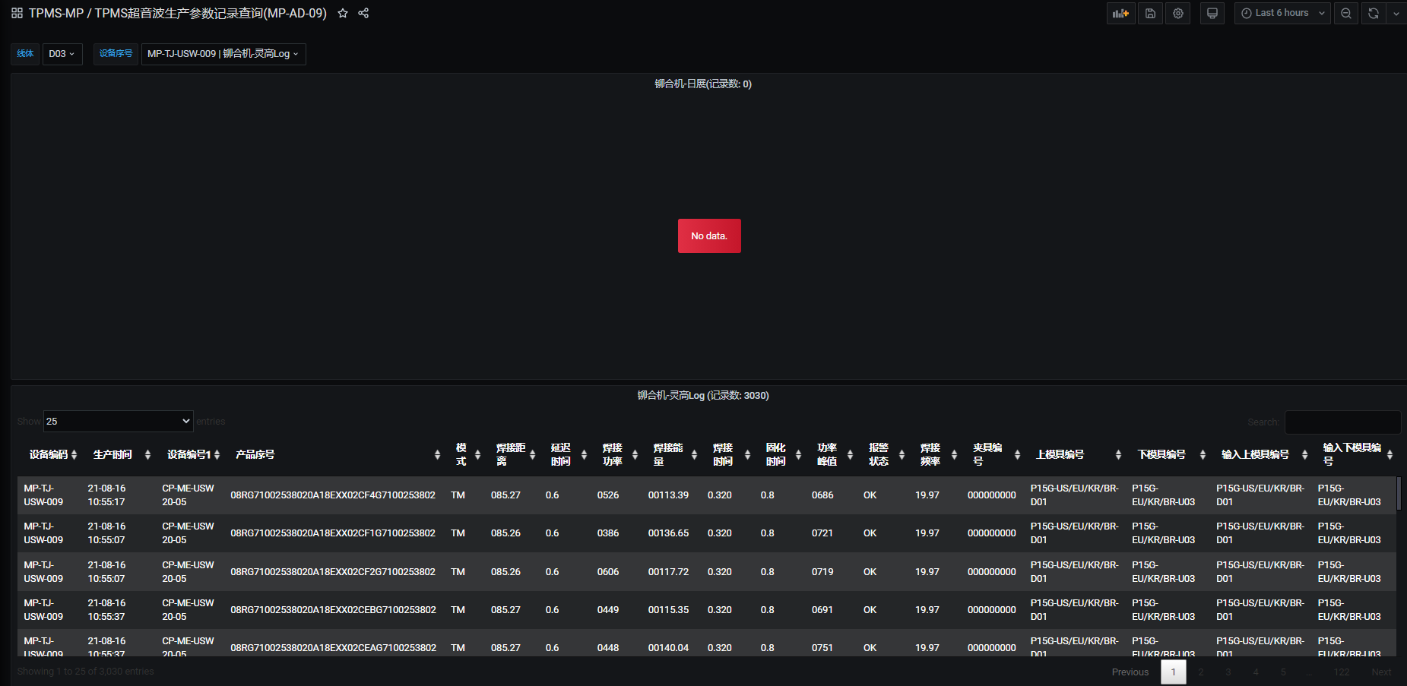
TPMS超音波生产参数记录查询(MP-AD-09)

Slide 42
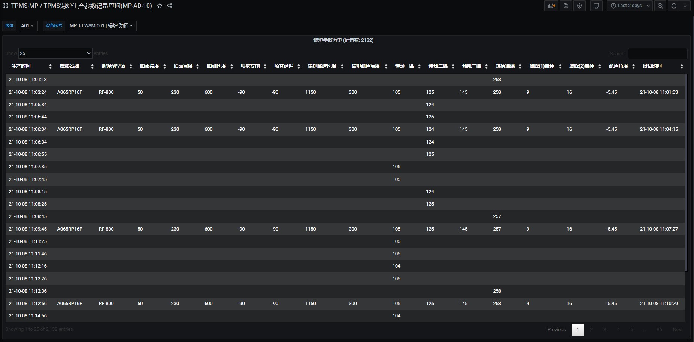
TPMS锡炉生产参数记录查询(MP-AD-10) - 3分钟基准数据+10s变化数据

Slide 43
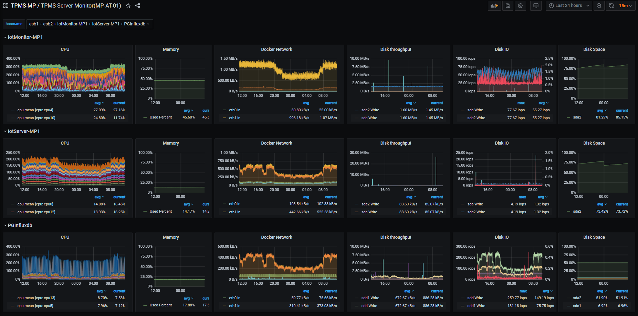
ASS: TPMS Server Monitor (MP-AT-01)

Slide 44

数据驱动 智造未来

Slide 45
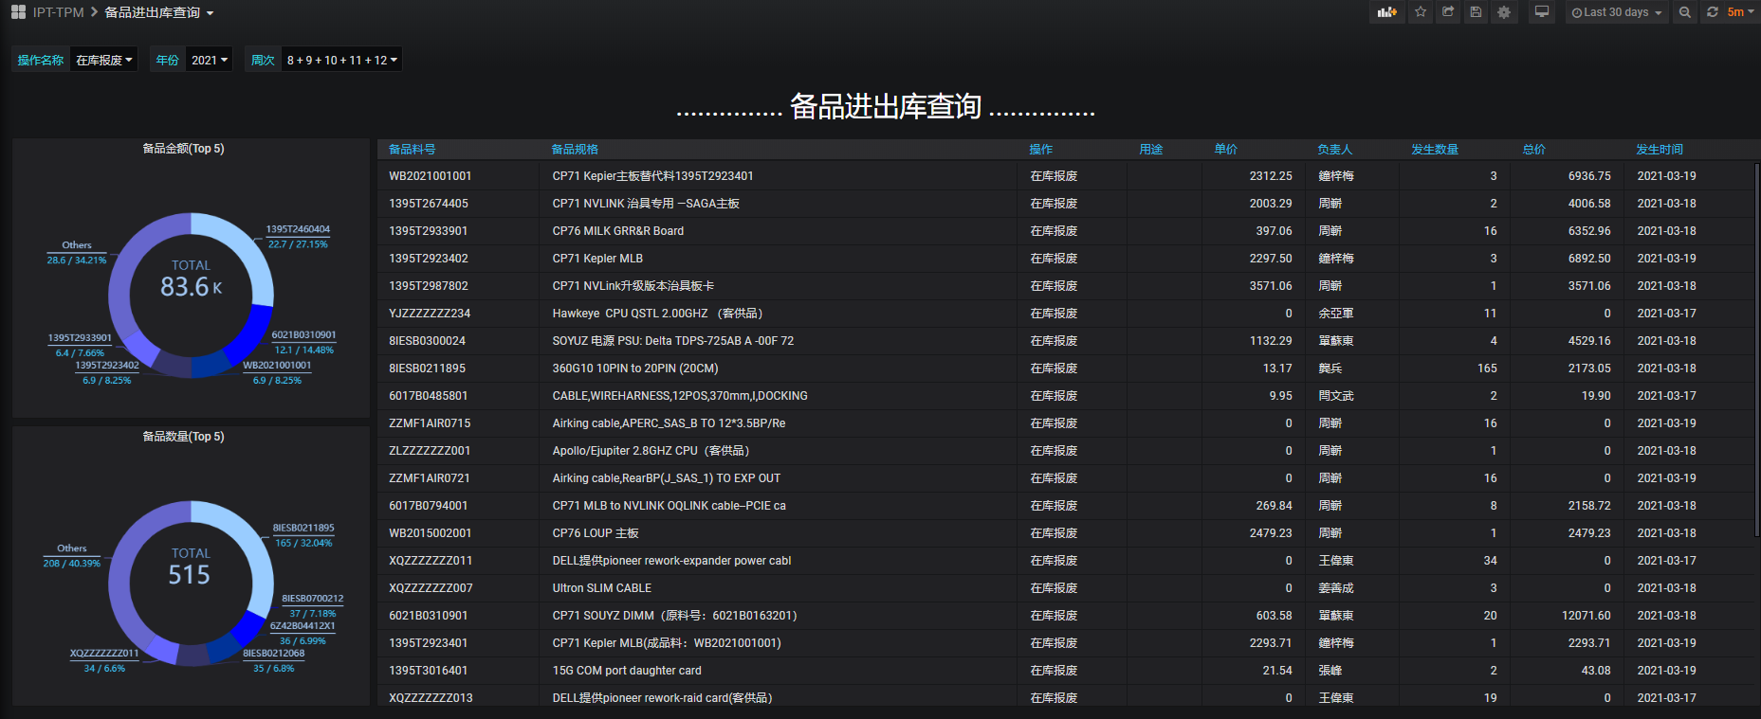
制作Grafana看板

Slide 46
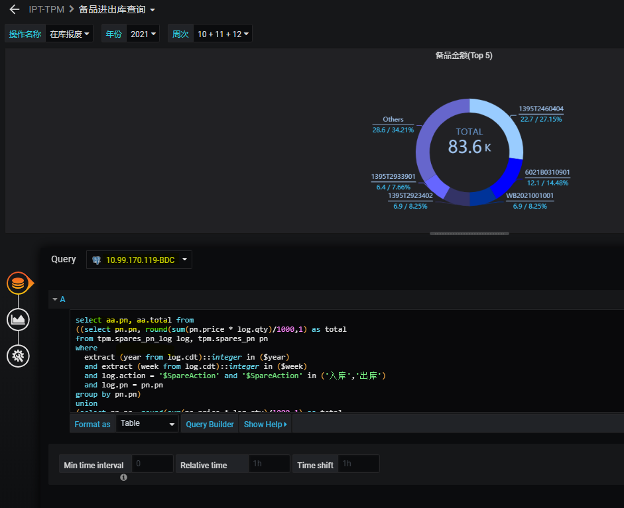
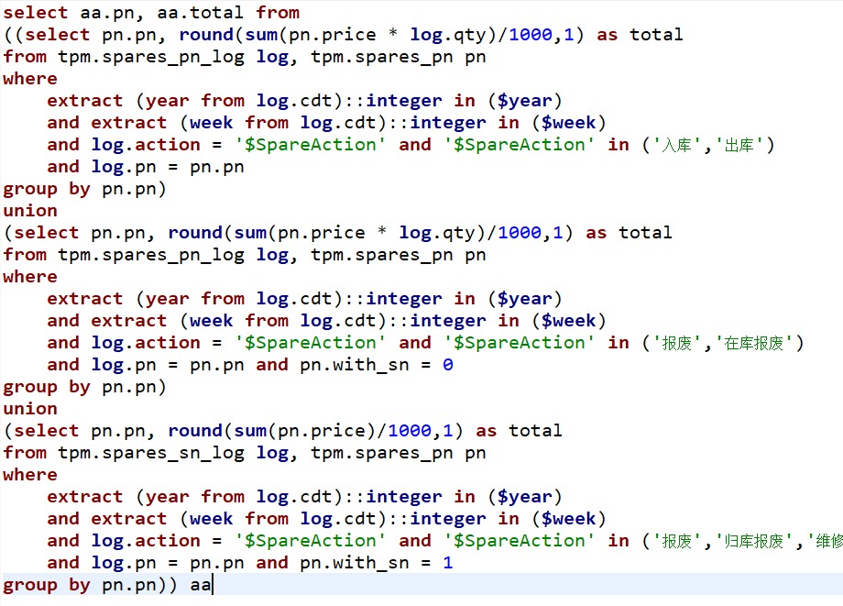
数据选取

Slide 47
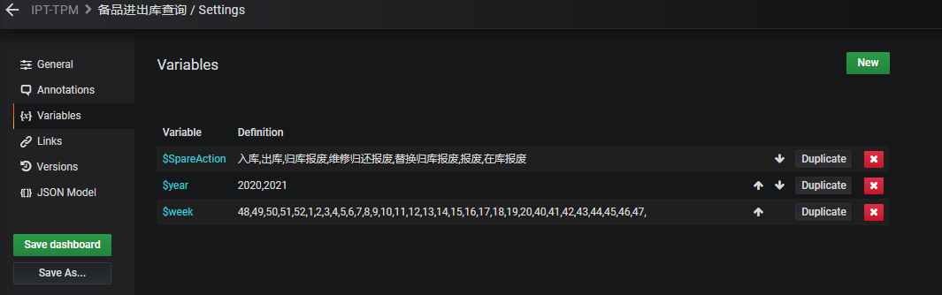
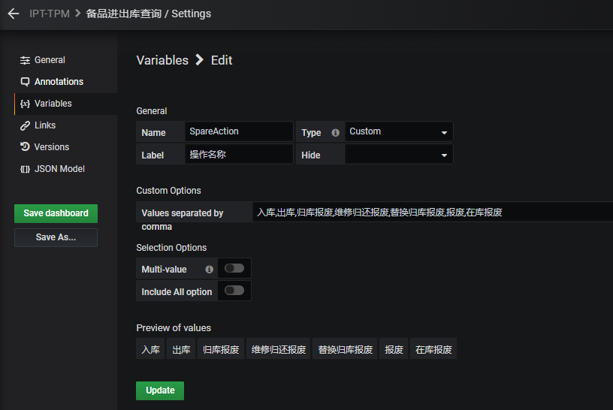
变量/参数

Slide 48
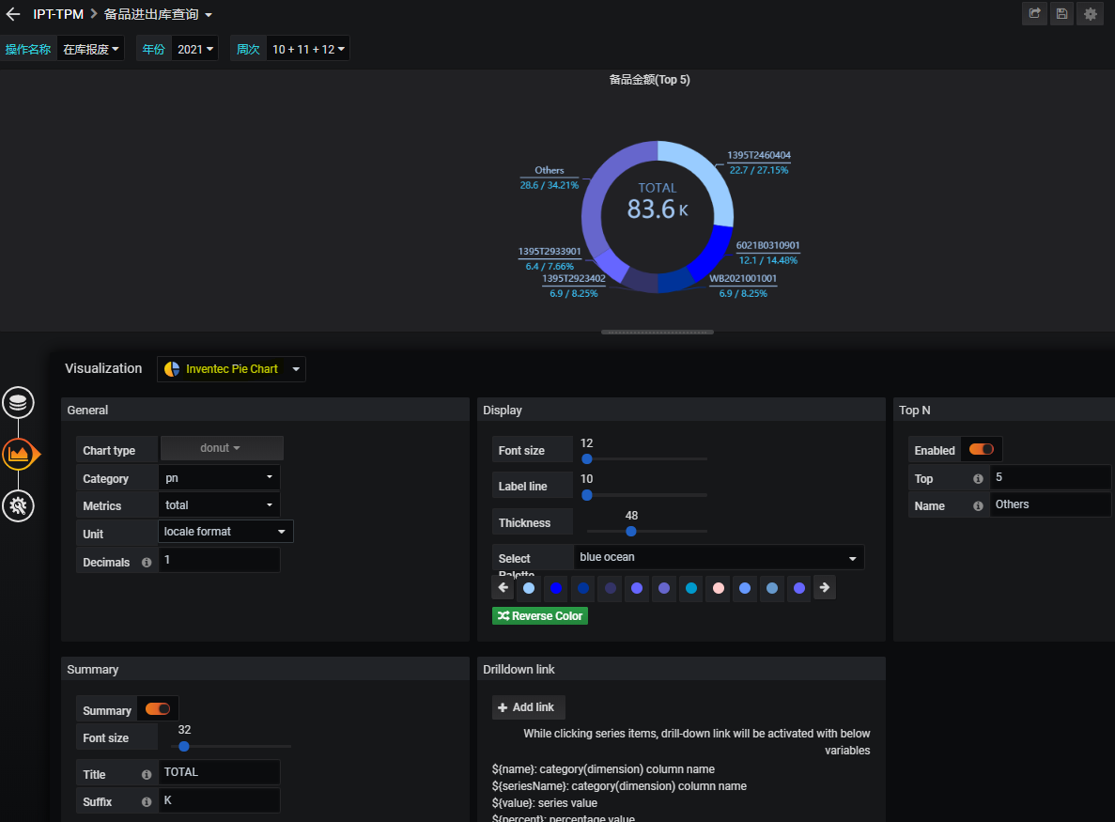
可视化组件

Slide 49
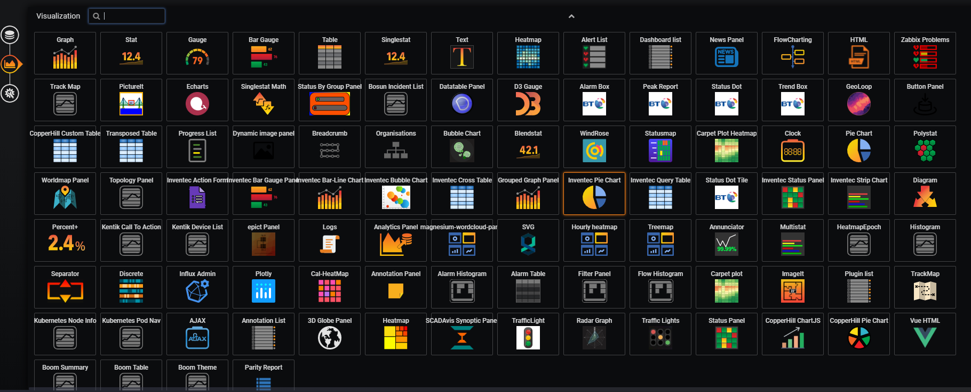
可用组件

Slide 50
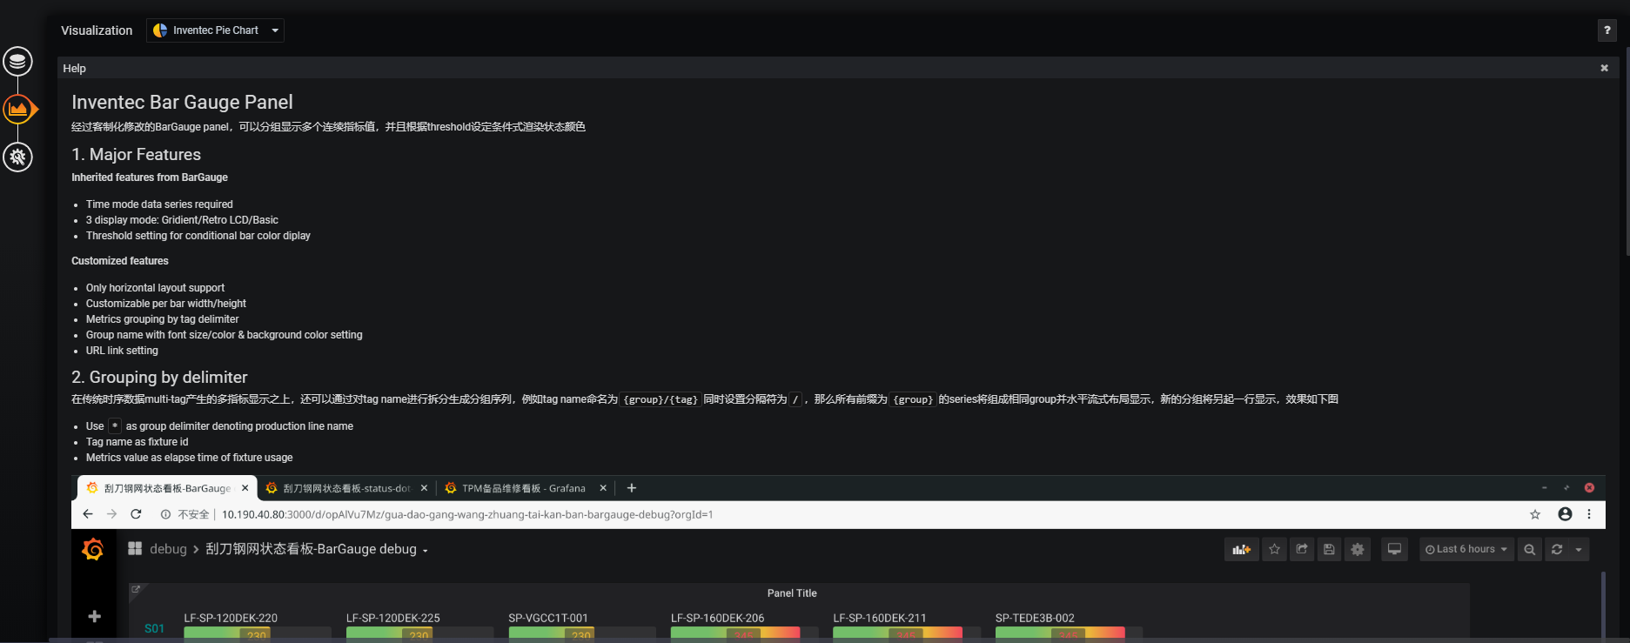
可视化组件使用帮助

Slide 51
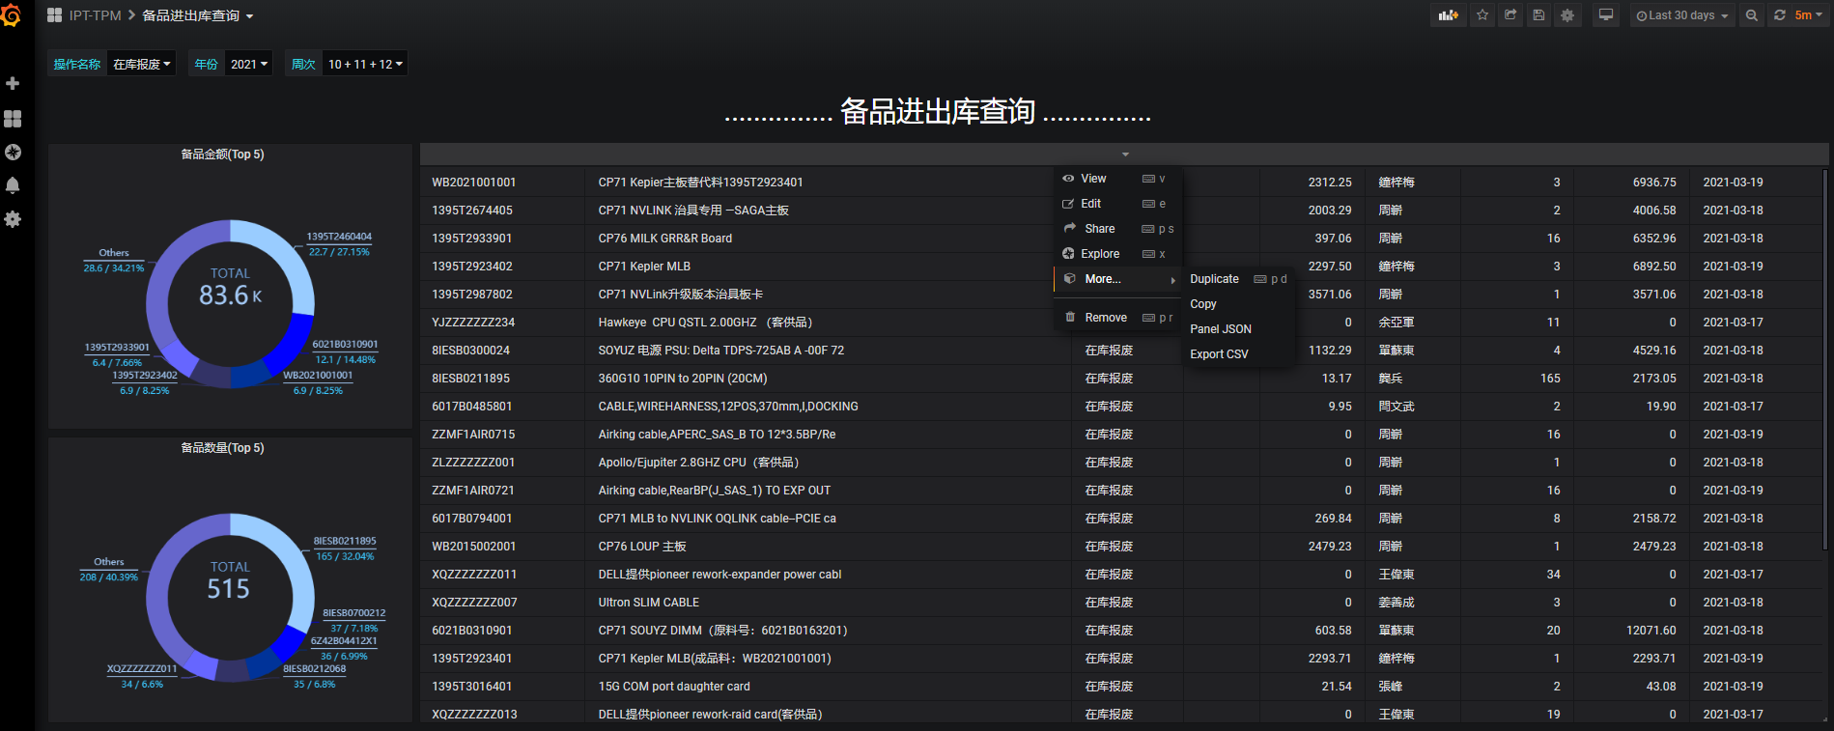
导出查询结果

